Slide 1

TRƯỜNG TIỂU HỌC ĐỨC HỢP
CHÀO MỪNG
CÁC THẦY CÔ VỀ DỰ GIỜ VỚI LỚP 5C
Giáo viên: Nguyễn Thị Hà Phương

Slide 2




Slide 3


Slide 4

THI TÀI TOÁN HỌC
CÁCH CHƠI
Có 3 câu hỏi, mỗi câu có các phương án trả lời (A, B, C), chọn phương án trả lời đúng nhất và bày tỏ bằng thẻ.
Thời gian cho mỗi câu hỏi là 5 giây.

Slide 5

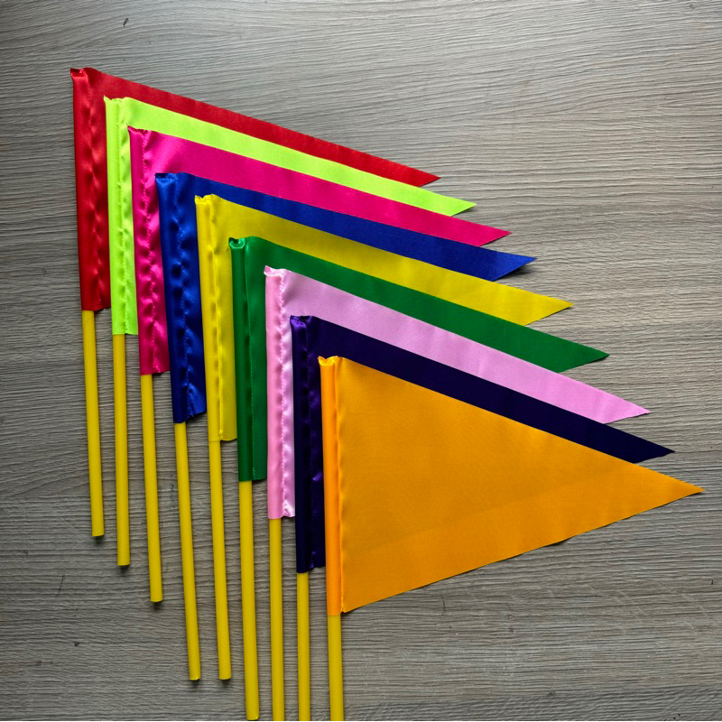






1. Đồ vật nào dưới đây có dạng hình tam giác?
Hết giờ
2
3
5
4
1

Slide 6
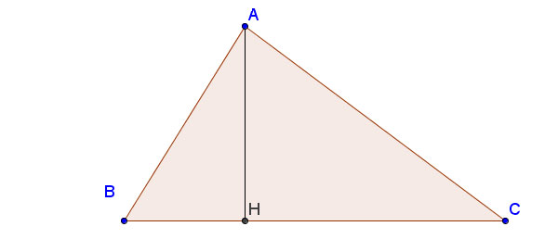
2. Tam giác ABC có đường cao tương ứng với đáy BC là:
Hết giờ
2
3
5
4
1
AH
AB
AC

Slide 7
3. Muốn tính diện tích hình chữ nhật, ta làm thế nào?
Hết giờ
2
3
5
4
1
Ta lấy chiều dài cộng với chiều rộng (cùng một đơn vị đo) rồi nhân với 2
Ta lấy chiều dài cộng với chiều rộng (cùng một đơn vị đo) rồi chia cho 2
Ta lấy chiều dài nhân với chiều rộng (cùng một đơn vị đo)

Slide 8
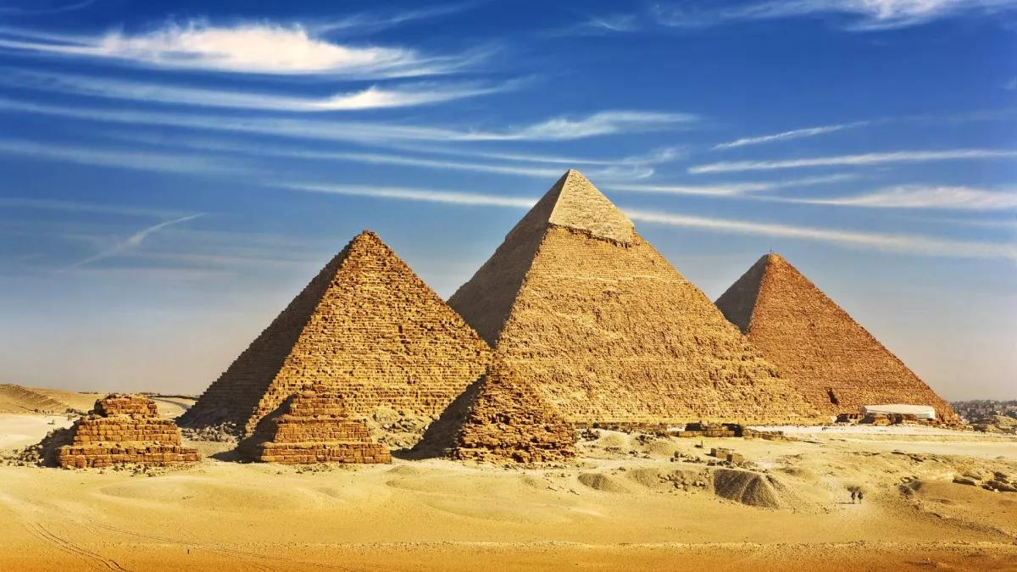

Slide 9
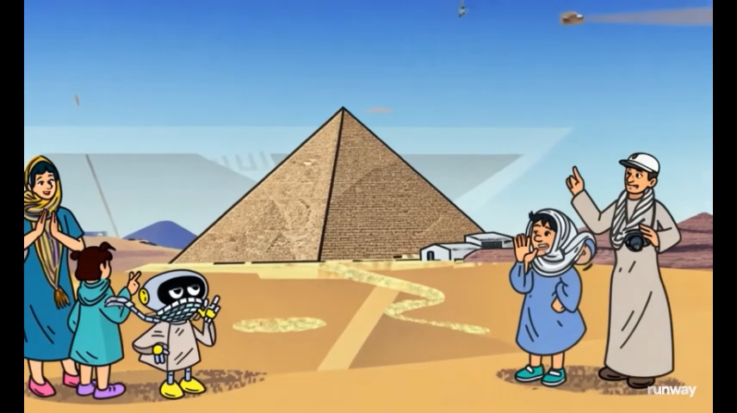

Slide 11
Thực hiện cắt, ghép hai hình tam giác để tạo thành hình chữ nhật.
So sánh diện tích hình chữ nhật ghép được với diện tích hình tam giác.
So sánh kích thước các cạnh của hình chữ nhật ghép được và hình tam giác.

Slide 12


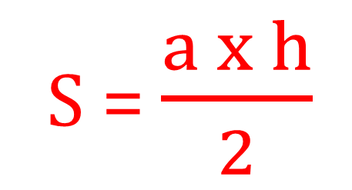
Muốn tính diện tích hình tam giác ta lấy độ dài đáy nhân với chiều cao (cùng một đơn vị đo) rồi chia cho 2.
S : diện tích
a : độ dài đáy
h : chiều cao
h
S = $\frac{a x h}{2}$
a

Slide 14

Bài 1: Tính diện tích hình tam giác có:
Độ dài đáy là 4cm và chiều cao là 3cm
b) Độ dài đáy là 5 dm và chiều cao là 8 dm

Slide 15
2
Chọn câu trả lời đúng
Diện tích của hình tam giác có độ dài đáy 10 cm và chiều cao 8 cm là:
A. 80 cm² B. 40 cm C. 40 cm² D. 80 cm
Diện tích hình tam giác là:
(10 × 8) : 2 = 40 (cm²)
Đáp số: 40 cm²

Slide 16
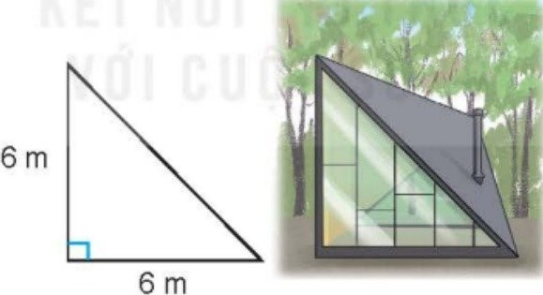
3
Tính diện tích tấm kính có dạng hình tam giác vuông như hình dưới đây.

Slide 17
3
Tính diện tích tấm kính có dạng hình tam giác vuông như hình dưới đây.

Slide 18
3
Tính diện tích tấm kính có dạng hình tam giác vuông như hình dưới đây.
Cạnh
6 m
Cạnh
6 m
Hình tam giác vuông có đáy và chiều cao chính là hai cạnh vuông góc.
Muốn tính diện tích hình tam giác vuông:
Ta lấy tích hai cạnh vuông góc chia cho 2.

Slide 19

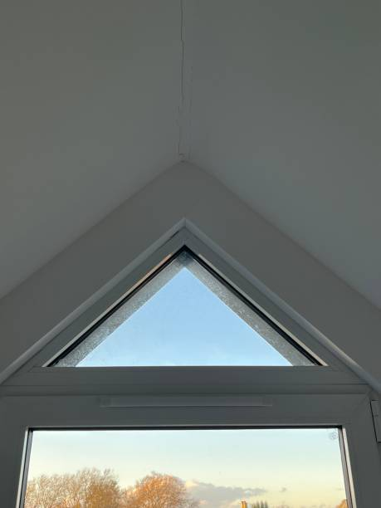


Slide 20


Chia sẻ với người thân cách tính diện tích hình tam giác
Tìm hiểu phần Luyện tập

